Slide 1

新时期科学基金监督体系建设工作
科研诚信建设办公室
2018年12月12日

Slide 2
汇 报 内 容
一. 背景与形势
二. 实践与成效
三. 问题与挑战
四. 调研与判断
五. 思路与重点

Slide 3
一. 背景与形势
为全面贯彻党的十九大精神，落实全国科技创新大会部署和《国家创新驱动发展战略纲要》要求，深入推进“三评”改革，进一步优化科研项目评审管理机制、改进科技人才评价方式、完善科研机构评估制度、加强监督评估和科研诚信体系建设。发挥好评价指挥棒和风向标作用，营造潜心研究、追求卓越、风清气正的科研环境，形成中国特色科技评价体系，为提升我国科技创新能力、加快建设创新型国家和世界科技强国提供有力的制度保障。
当前，我国基础研究已经进入新时代，正处于创新发展的新阶段。科学基金作为支持我国基础研究的重要战略资源，顺应新时代要求，积极推进我国基础研究实现从量变到质变的跃升，为国家重大发展战略提供科技源头支撑，为创新驱动发展提供持久动力。

Slide 4
一. 背景与形势
为提升科学基金资助活动的质量和效能，防范廉政风险，确保财政资金安全，推进卓越管理，国家自然科学基金委员会（以下简称基金委）自成立以来不断建立健全“决策、执行、监督、咨询”相互协调的科学基金管理体系。
作为四大管理体系之一，科学基金监督工作在委党组的高度重视下，多年来为积极营造和维护良好的学术生态，保障科学基金事业持续健康发展发挥了重要作用。
立足新时代、开启新征程，面对新的形势与需求，推进与完善科学基金监督体系建设已成为当前重要和紧迫的任务。

Slide 5
一. 背景与形势
（一）科学基金监督体系是深化科技体制改革的重要方面。
多年来，基金委按照国家科技体制改革关于科技监督决策部署，不断建立健全科学基金监督体系，并于1998年成立我国科技管理部门第一个学术监督机构——国家自然科学基金委员会监督委员会。
近年来，国家出台系列政策文件，对国家科技计划监督工作提出了新要求。
  《关于改进加强中央财政科研项目和资金管理的若干意见》
  《关于深化中央财政科技计划（专项、基金等）管理改革的方案》
  《关于进一步加强科研诚信建设的若干意见》
  《中央财政科技计划（专项、基金等）监督工作暂行规定》
  《科技部落实国家科技计划管理监督主体责任实施方案》
  《科技监督和评估体系建设工作方案》
科学基金作为中央财政科技计划之一，要进一步落实国家科技计划管理改革部署，持续推进和完善科学基金监督体系建设。

Slide 6
一. 背景与形势
（二）科学基金监督体系是科学基金管理体系的有机组成。
监督是实现管理目标的重要手段和保障。作为科学基金资助管理工作的免疫系统，监督工作是维护科学基金资助工作公平、公正、公开的重要屏障，在制度安排层面被赋予了重要的职责与使命。
《国家自然科学基金条例》《国家自然科学基金委员会章程》《国家自然科学基金委员会监督委员会章程》等行政法规和规章制度对监督内容进行了明确规定：
  要求对科学基金项目的申请、评审、管理及实施等环节进行监督；
  建立项目负责人和依托单位的信誉档案；
  对评审专家履行评审职责情况进行评估并建立评审专家信誉档案；
  制定和完善国家自然科学基金监督规章制度；
  受理和查处有关国家自然科学基金项目的投诉和举报；
  积极开展科学道德宣传、教育及有关活动。
面临当前深化科学基金改革的战略契机，科学基金监督工作需要强化顶层设计、谋划发展思路、提出创新举措，从而更好地服务和保障科学基金中心任务。

Slide 7
一. 背景与形势
（三）科学基金监督体系是科学基金健康发展的必要保障。
一直以来，科学基金高度重视对科研诚信建设和资助项目资金的监督和检查，通过坚持“问题导向” 和“主动出击”并举，加大监督力度，在体制机制、监督惩戒、制度规范、教育引导等方面大力探索与实践，相关工作取得了重要进展。
经过多年的实践与探索，科学基金监督体系不断健全，逐步形成了专门的机构建制和相对完整的制度体系，为保障科学基金健康发展起到了重要作用。

Slide 8







一. 背景与形势
（四）科学基金监督体系是国际同行普遍推行的重要举措。
纵观欧美科技发达国家，科研资助机构为防范欺诈、滥用和浪费项目资金以及科研不端行为，普遍强化监督体系建设。国际同行在强化监督体系建设方面的一些举措，值得我们立足监督实践加以学习和借鉴。
  设立专门的监督机构（美国HHS科研诚信办公室【ORI】、NSF总检察长办公室【OIG】，法国国家科研诚信办公室【OFIS】）。
  持续推进规章制度建设（既包括科研行为准则，又包括科研不端行为调查程序和处理细则）。
  完善监督机制，强化科研机构和大学在诚信建设、调查处理方面履行第一主体责任。
  认真开展教育宣传和培训。
  建立监督信息平台，加强痕迹化管理，实现动态调整和监督信息共享。

Slide 9
汇 报 内 容
一. 背景与形势
二. 实践与成效
三. 问题与挑战
四. 调研与判断
五. 思路与重点

Slide 10
二. 实践与成效
监督内容
推进科研诚信建设，查处科研不端行为
开展监督检查工作，保障项目资金安全

Slide 11
二. 实践与成效
监督机构
科研诚信建设办公室
综合秘书处
监督一处
（监委会办公室）
监督二处
日常行政工作
科研诚信建设
经费监督检查
科研人员
依托单位
评审专家
科研人员
依托单位

Slide 12
二. 实践与成效（科研诚信建设）
（一）提升监督效能，加大惩戒力度。
坚持以“零容忍”的态度，保持对科研不端行为严厉惩治的高压态势。
2011-2018年科研不端案件受理和查处情况
2013-2018年，共计受理各类投诉举报案件1485件，先后召开17次全体委员会议，审议533个案件，处理591位相关责任人和35个依托单位，撤销239个已获资助项目。
接收案件
调查案件
处理案件

Slide 13
二. 实践与成效（科研诚信建设）
（一）提升监督效能，加大惩戒力度。
增强监督主动性和针对性，聚焦关键环节和责任主体。
在项目申请受理阶段，开展项目相似度检查，有效排除重复申请。
2013-2018年，调查183件高相似度案件，处理188位责任人和5个依托单位。
2013-2018年项目相似度检查结果统计
年份 | 当年申请项目间相似度（对，‱） |  |  |  | 与前5年批准项目间相似度（对，‱）
 | ≥50% |  | ≥80% |  | ≥50% |  | ≥80%
 | 数量 | 占比 | 数量 | 占比 | 数量 | 占比 | 数量 | 占比
2018 | 97 | 4.76 | 15 | 0.74 | 232 | 11.38 | 12 | 0.59
2017 | 75 | 4.15 | 15 | 0.83 | 196 | 10.83 | 10 | 0.55
2016 | 56 | 3.42 | 10 | 0.61 | 222 | 13.59 | 10 | 0.61
2015 | 44 | 2.79 | 9 | 0.572 | 195 | 12.4 | 11 | 0.699
2014 | 77 | 5.37 | 13 | 0.907 | 285 | 19.9 | 30 | 2.09
2013 | 80 | 5.59 | 16 | 1.12 | 389 | 27.2 | 47 | 3.28

Slide 14
二. 实践与成效（科研诚信建设）
（一）提升监督效能，加大惩戒力度。
增强监督主动性和针对性，聚焦关键环节和责任主体。
在项目评审阶段开展驻会监督。2013-2018年，共派出362人次，对1375个评审组，组织18255人次评审专家开展会前承诺和公正性调查。
2013-2018年会议评审专家公正性调查情况
年度 | 专家总数 | 公正（A） |  | 基本公正（B） |  | 公正性较差(C)
 | （人次） | 人次 | 比率 | 人次 | 比率 | 人次 | 比率
2018 | 3399 | 3338 | 98.21% | 49 | 1.44% | 12 | 0.35%
2017 | 3125 | 3041 | 97.31% | 81 | 2.59% | 3 | 0.10%
2016 | 3150 | 3013 | 95.65% | 113 | 3.59% | 24 | 0.76%
2015 | 2952 | 2812 | 95.26% | 126 | 4.27% | 14 | 0.47%
2014 | 2940 | 2599 | 88.40% | 317 | 10.78% | 24 | 0.82%
2013 | 2689 | 2606 | 96.92% | 74 | 2.75% | 9 | 0.33%

Slide 15

二. 实践与成效（科研诚信建设）
（一）提升监督效能，加大惩戒力度。
积极应对国际期刊集中撤稿事件，做好专项查处工作。
撤稿原因：“买卖论文”、“委托第三方代投论文”、“伪造论文评审意见”等。
针对2015和2017年两次集中撤稿事件，认真落实中央领导同志重要批示精神，先后集中调查了与科学基金资助项目相关的60篇撤稿论文，严肃处理134位相关责任人和1个依托单位，撤销74个已资助项目，终止64个申请项目的评审工作。
集中撤稿事件分析：
折射出我国部分科技人员在科研诚信方面出现的问题不容忽视。
反映出现行部分科技评价体系缺乏分类指导。
对第三方中介机构缺乏有效监管。
不排除某些国际出版机构的商业利益驱使。
掠夺性期刊

Slide 16
二. 实践与成效（科研诚信建设）
（二）加强宣传教育引导，注重构建长效机制。
不断加大宣教强度。
各类科学基金管理会、培训会和研讨会等契机
驻会监督期间，评审会开幕式上宣讲评审规范、评审回避与保密等规章制度。
持续扩大宣教受众。
宣教对象包括基金委和依托单位科学基金管理人员、评审专家、科研人员等，实现宣教对整个科学基金共同体全覆盖 。
适时公布处理决定。
召开 “捍卫科学道德，反对科研不端”媒体通报会，公布典型案例。
适时公布各年度处理决定，有效发挥警示教育和威慑作用。
积极参与部际合作。
作为副组长单位，积极参与全国科学道德和学风建设宣讲教育领导小组主办的各类报告会、论坛和专题研讨班。

Slide 17
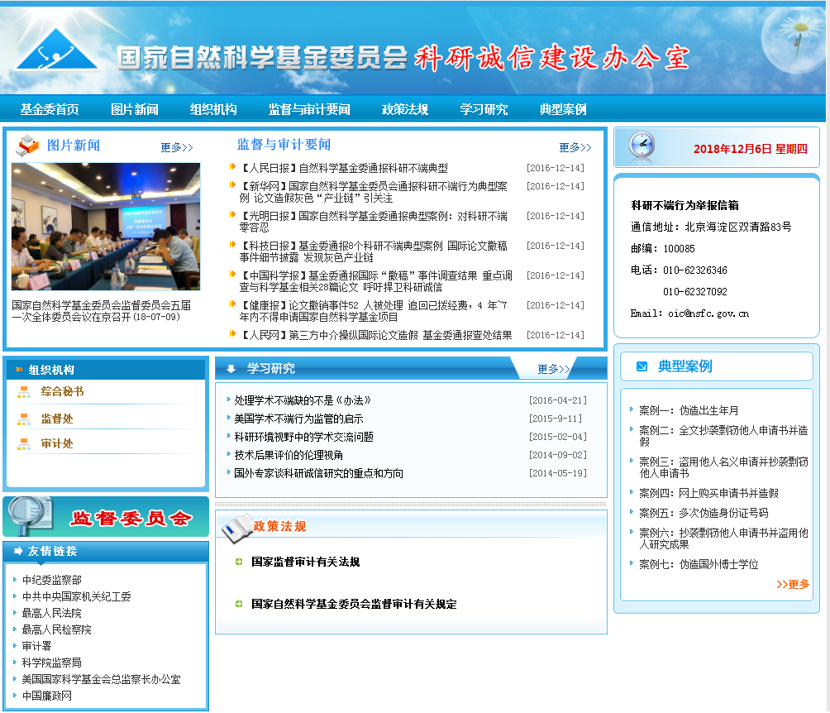
二. 实践与成效（科研诚信建设）
典型案例
http://www.nsfc.gov.cn/nsfc/cen/lhbgs/index.html

Slide 18
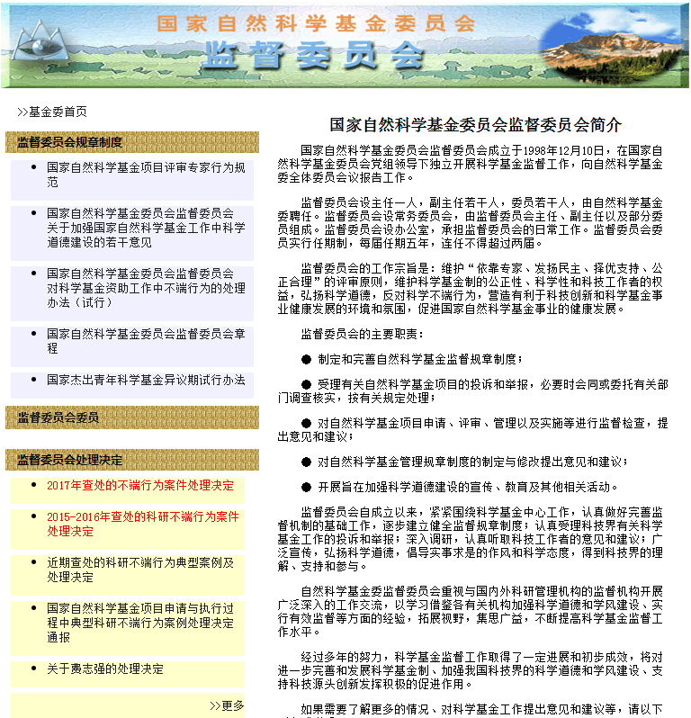
二. 实践与成效（科研诚信建设）
http://www.nsfc.gov.cn/nsfc/cen/00/its/jiandu991013/jiandu2.html
处理决定

Slide 19
二. 实践与成效（科研诚信建设）
（三）加强政策理论研究，推进规章制度建设。
加强政策理论研究。
通过设立软课题项目，在评审专家行为规范、科研不端案件信息管理、基金项目相似性检测技术等方面开展了系列专题研究。
稳步推进制度建设。
2015年，《国家自然科学基金项目评审专家行为规范》。
2018年，科学基金项目指南中增列“科研诚信须知”内容。
2018年， 签署印发《关于对科研领域相关失信责任主体实施联合惩戒的合作备忘录》。
2018年，制定发布《国家自然科学基金项目会议评审驻会监督工作实施细则》。
2018年，参与制定发布《国家自然科学基金委员会关于进一步加强依托单位科学基金管理工作的若干意见》。
2018年，制定发布《贯彻落实中共中央办公厅 国务院办公厅<关于进一步加强科研诚信建设的若干意见>强化国家自然科学基金监督体系的初步方案》。
2018年，制定发布《关于防范学术型“伪创新”问题的意见》。

Slide 20
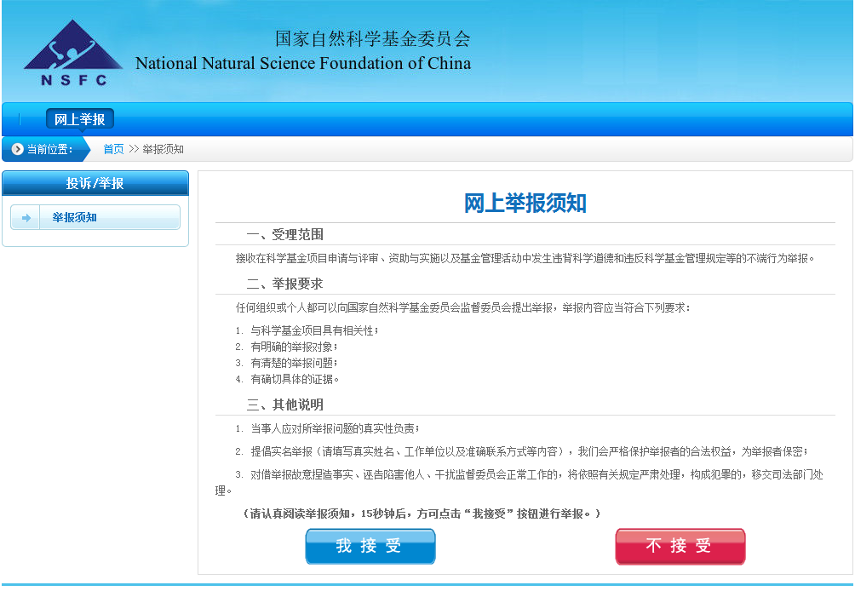
二. 实践与成效（科研诚信建设）
（四）稳步推进基础性工作，强化信息化条件支撑。
实现科学基金科研诚信管理系统上线运行。
科学基金科研诚信管理系统于2017年底上线试运行，提升了投诉举报受理与调查处理程序的信息化水平。
不断完善科学基金网络信息系统对科研不端行为处理结果的管理功能。
http://ri.nsfc.gov.cn
根据内部管理工作需要，会同信息中心集中研讨，优化系统录入查询等功能，相关基础数据和信息为科学基金资助管理工作提供了重要参考。

Slide 21
二. 实践与成效（科研诚信建设）
2018年推行的新举措：
全面实施科学基金科研诚信承诺制度。
驻会监督过程中，加强监督委员会与委内纪检部门、计划管理部门和各科学部之间的协调配合。
在现有基础上参考借鉴行政监督和纪检监察中的函询工作程序，加大对科研不端行为和违规违纪的监督力度。
在向依托单位发送科研不端行为处理决定的同时，发送要求依托单位落实整改的函。

Slide 22
二. 实践与成效（项目资金监督检查）
国家自然科学基金财政预算稳步上涨，“十二五”期间，年均增长约16%。近两年来，中央财政对科学基金的投入进一步提高，2018年达到280.38亿元。资金快速增长，管好用好科学基金要放在更加突出的位置上。
2011-2018年国家自然科学基金财政预算
经费单位：亿元
+16%
Notes:
2010 83.779298+20

Slide 23
二. 实践与成效（项目资金监督检查）
科技计划管理改革是中央重大部署
贯彻全国科技创新大会“放管服”精神
落实国办发〔2014〕11号/64号文件精神
落实中办发〔2016〕50号文件要求
落实财教科〔2017〕6号文件精神
落实国发〔2018〕4号文件精神
落实国发〔2018〕25号文件精神
落实我委《资助项目资金管理办法》《资助项目资金管理办法补充通知》
基金委一直高度重视对科学基金资助项目资金的监督检查工作
《国家自然科学基金条例》
国家自然科学基金“十三五”规划
国家自然科学基金相关政策法规
依托单位对经费管理负有法定的主体责任
项目负责人是经费使用的直接责任人

Slide 24
二. 实践与成效（项目资金监督检查）
1999-2018年，开展15次监督检查工作，涉及25个省区328个依托单位的4947个资助项目，总资金约33.07亿元。
平均每年抽查项目数约400项，抽查资金在3-4亿左右。
抽查的项目和金额的体量基本反映资金管理和使用客观情况。
年度 | 抽查年度全国结题项目总数 | 抽查年度全国结题项目总经费 | 抽查项目数 | 抽查项目数占比 | 抽查资金额度 | 抽查金额占比
2012年 （广东） | 86574 | 284.72 | 487 | 0.56% | 3.33 | 1.17%
2014年 (北京/天津) | 77793 | 262.16 | 420 | 0.54% | 4.25 | 1.62%
2015年 （湖北/宁夏） | 98962 | 337.67 | 472 | 0.48% | 4.29 | 1.27%
2017年 （湖南/安徽/江西） | 78719 | 325.50 | 399 | 0.51% | 3.72 | 1.14%
2018年 （山东/湖南/广东） | 39709 | 237.78 | 206 | 0.52% | 2.46 | 1.03%
单位：亿元

Slide 25
二. 实践与成效（项目资金监督检查）
近年监督检查项目经费支出情况
年度 | 项目数（项） | 经费金额（亿元） | 支出经费占比 |  |  |  | 结余经费 占比
 |  |  | 科研费 | 国际 合作费 | 劳务费 | 管理费
2012年 （广东） | 487 | 3.33 | 64.89% | 2.78% | 7.46% | 5.36% | 19.50%
2014年 (北京/天津) | 420 | 4.25 | 57.35% | 2.99% | 7.08% | 4.99% | 27.59%
2015年 （湖北/宁夏） | 472 | 4.29 | 57.98% | 3.27% | 8.97% | 5.11% | 24.67%
2017年 （湖南/安徽/江西） | 399 | 3.72 | 52.09% | 3.03% | 8.77% | 5.02% | 31.09%
单位：亿元

Slide 26
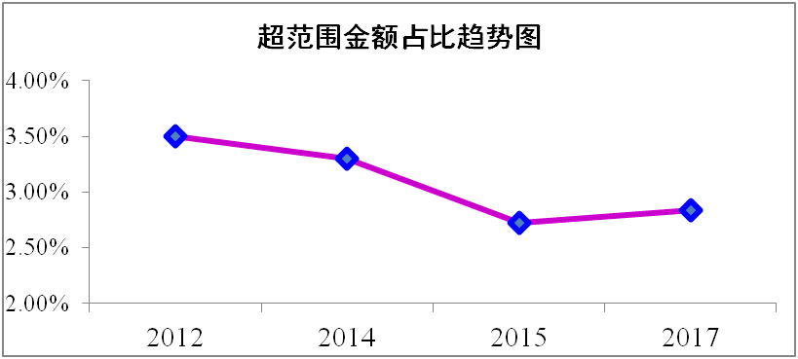
二. 实践与成效（项目资金监督检查）
近年来，资金管理和使用整体向好

Slide 27
二. 实践与成效（项目资金监督检查）
2018年主要工作
（一）加强监督力度，创新工作方式。
加强对依托单位科学基金资助项目执行情况和资金管理使用情况监督检查的协同，确保资金安全规范有效的使用，提高资金使用效益。
强化结果运用，充分发挥监督检查的震慑力。综合运用随机抽查、常规抽查和定向检查，对依托单位项目管理和资金使用情况开展监督检查。
（二）坚持问题导向，完成定向检查。
完成对湖南和广东5个单位的31个项目开展定向检查，涉及金额3720万元。
完成定向检查报告，并会同财务局和政策局组织相关财务专家和法律专家研究讨论形成初步处理意见，根据委领导批示意见，已将相关处理意见报送驻部纪检监察组。

Slide 28
二. 实践与成效（项目资金监督检查）
2018年主要工作
（三）坚持目标导向，推进常规抽查。
制定《2018年度山东地区部分资助项目资金监督检查工作方案》，随机抽取山东地区12个依托单位154个项目，涉及金额1.98亿元。项目类型包括：面上、重点、青年、优青、杰青、群体、仪器专项7类项目。
将5个依托单位21个项目的定向检查纳入本次检查工作中，涉及金额1100万元。计划于2019年1月底前完成山东地区监督检查任务。
（四）坚持信息支撑，规划随机抽查。
以项目随机性、强度风险和问题导向为基本原则，在研究分析2017年全国结题项目类型、数量和总金额的基础上确定抽查项目分类和项目抽取数量，完成抽样软件程序编写和实际操作验证。

Slide 29
二. 实践与成效
经过多年的实践与探索，科学基金监督体系不断健全，逐步形成了专门的机构建制和相对完整的制度体系，以科研诚信建设和资助项目资金监督为重要抓手，围绕科学基金资助项目管理流程和参与主体，聚焦重点环节和关键主体，推进全流程、全覆盖监督，为保障科学基金健康发展起到了重要作用。
在看到成绩的同时，我们必须清醒认识到，当前监督工作仍然存在着短板和薄弱环节，面临着一些问题和挑战。

Slide 30
汇 报 内 容
一. 背景与形势
二. 实践与成效
三. 问题与挑战
四. 调研与判断
五. 思路与重点

Slide 31
三. 问题和挑战
（一）制度建设严重滞后监督实践。
  科研不端行为表现方式已发生了新的变化，规章制度尚缺乏明确的规定，与实践环节出现脱节现象；
  申请书相似度检查和项目资金监督检查等监督实践已经开展多年，而相应的制度建设也严重滞后。
（二）工作机制难以适应现实需求。
  科学基金不端行为调查处理主要采用自然科学基金委监督部门为主、依托单位为辅的工作机制；
  资助项目资金监督检查中，采用的工作机制环节简单、模式单一，未达到加强监督检查的目的和目标。

Slide 32
三. 问题和挑战
（三）教育宣传工作亟待加强。
  方式单一，效果有限。
  材料汇编工作亟待推进。
（四）依托单位主体责任有待强化。
  科研诚信建设方面，打招呼、请托、“围会”现象仍然存在；
  项目执行和经费使用与管理方面，仍有少数依托单位存在监督和内控制度执行不到位的问题。

Slide 33
汇 报 内 容
一. 背景与形势
二. 实践与成效
三. 问题与挑战
四. 调研与判断
五. 思路与重点

Slide 34
四. 调研与判断
（一）深入调查研究，落实改革任务。
1. 着力开展实地调研
  坚持问题导向。针对依托单位落实科研项目和资金监管、科研诚信管理的主体责任相关的内控制度、机构设置、工作流程，以及对我委实施的承诺制度、监督检查和驻会监督等举措的实效性开展调研。
  开拓调研渠道。坚持全员参与、广拓渠道，积极利用驻会监督、监督检查、委内各类管理会议和片区会议的契机。
2. 切实强化外脑辅助
  充分发挥监督委员会全体委员的咨询顾问作用。
  开展软课题研究（已立项2个软课题）。
  加强国际交流。党组成员、副主任王承文同志调研日本文部省、日本学术振兴会科研诚信情况，并率领诚信办相关人员专门赴上海科技大学开展科研诚信建设工作调研。

Slide 35
四. 调研与判断
（二）新时代科学基金监督工作面临的新任务和新要求
1. 准确把握重要机遇。
  管理政策的松绑，既要简政放权进一步提高科研活动效率，激发科研效益，又不能一味放任。
  身处国家科技体制改革和深化科学基金改革的双重战略机遇期，监督工作必须充分认识肩负的责任和使命。
2. 准确把握自身定位。
  通过切实开展好对资助项目资金监督检查和科研诚信建设工作，保障中央财政科研资金安全，营造诚实守信的良好科研环境；
  更好地服务科学基金增强源头创新能力、夯实科技强国建设根基的根本任务。

Slide 36
四. 调研与判断
（二）新时代科学基金监督工作面临的新任务和新要求
3. 准确把握建设方向。
  既要遵循基础研究规律，宽容学术失败，又要健全完善工作机制，严防学术欺骗;
  既要为科研人员合理执行和调整项目资金使用计划开辟绿色通道，解决束缚他们手脚的问题，又要对恶意违规滥用和浪费中央财政科研经费划清红色警戒线；
  既要保证监督有力有效，又要减少对正常科研活动的影响，不断推进科学基金监督管理科学化、规范化和人性化。

Slide 37
汇 报 内 容
一. 背景与形势
二. 实践与成效
三. 问题与挑战
四. 调研与判断
五. 思路与重点

Slide 38
五. 思路与重点
（一）新时代强化科学基金监督体系建设的总体思路
1. 指导思想。
以习近平新时代中国特色社会主义思想为指导，全面贯彻落实党中央、国务院文件精神，以服务支撑科学基金中心工作为目标，以推进制度化建设为重点，以完善优化工作机制为保障，遵循基础研究规律，着力营造既有利于科研人员潜心研究，又确保科研人员诚实守信、规范负责的良好学术环境，构建统筹协调、全面覆盖的科学基金监督体系。
坚持预防和惩治并举、自律与监督并重，注重事前风险防范，强化事中、事后监督，坚持对资助管理流程和参与主体全覆盖，坚持以零容忍的态度严厉惩治违规违纪和科研不端行为，让遵规守信者一路绿灯，违规失信者处处受限，保障资助项目资金安全，维护科学基金公平、公正的声誉和形象。

Slide 39
五. 思路与重点
（一）新时代强化科学基金监督体系建设的总体思路
2. 基本原则。
  统筹推进，突出重点。
  权责明晰，分层分级。
  创新方式，多措并举。
  运用结果，以监促管。

Slide 40
五. 思路与重点
（一）新时代强化科学基金监督体系建设的总体思路
3. 监督机制
（1）监督对象与内容。
  对科学基金依托单位在科学基金主体责任落实、内控制度建立、项目执行及资金使用的管理等履职尽责和科研诚信情况进行监督；
  对科学基金资助项目申请人、承担人、评审专家等科学技术人员在科学基金资助活动过程中履职尽责和科研诚信情况进行监督；
  对基金委工作人员在科学基金资助活动过程中的履职尽责和科研诚信情况进行监督。

Slide 41
五. 思路与重点
（一）新时代强化科学基金监督体系建设的总体思路
3. 监督机制
（2）实施主体。
  监委会：推进科学基金科研诚信建设；调查处理投诉举报；对科学基金项目申请、评审等关键环节进行监督；会同诚信办建立健全监督规章制度，开展科学道德宣传、教育及有关活动等。
  诚信办：研提科学基金监督体系总体建设方案，牵头建立健全监督规章制度，组织或协调对外监督工作，汇编教育和宣传资料，推进落实依托单位的主体责任，查处投诉举报。
  机关党委（纪委）：加强党风廉政建设与宣传教育，加强风险防控和对内监督，对涉及基金委工作人员在科学基金资助活动中违规违纪的举报进行调查处理。
  各相关局（室）：制定和解释科学基金政策、规划、计划以及资助项目和资金管理规章制度，负责科学基金项目绩效评估、科研信用体系建立等工作。
  各科学部：在科学基金资助活动中履行管理和监督责任。密切配合委内有关部门，共同推进科学基金监督体系建设。

Slide 42
五. 思路与重点
（一）新时代强化科学基金监督体系建设的总体思路
3. 监督机制
（3）监督方式。
谋划主动型监督
  开展全流程、全覆盖、无禁区监督。
  聚焦关键环节和责任主体。
  创新监督方式和工作机制。
  注重端口前移和事前防范。
加强问题导向型监督
  完善举报线索管理。
  改进调查工作机制。
  营造规范举报氛围。

Slide 43
五. 思路与重点
  4. 强化监督结果运用。
    完善问责机制，形成威慑和警示教育作用。
    加强结果反馈，着力落实问题整改。
    突出参考服务功能，服务科学基金资助管理和决策。
    推进科研信用体系建设，逐步建立守信激励和失信惩戒机制。
    强化联动处理，形成监督合力。

Slide 44
五. 思路与重点
（二）下一阶段重点工作
1. 建立科学基金监督工作统筹协调机制
加强对科学基金监督工作的宏观领导和统筹协调，确保科学基金监督体系的高效率、高质量运转，保障监督成果的应用。
2. 继续加强科学基金监督工作制度建设
修订《国家自然科学基金委员会监督委员会对科学基金资助工作中不端行为的处理办法（试行）》
制定《国家自然科学基金资助项目资金监督检查工作规定》
编制《国家自然科学基金科研诚信指南》
编制《国家自然科学基金科研伦理手册》

Slide 45
五. 思路与重点
（二）下一阶段重点工作
3. 推动落实依托单位的第一主体责任
（1）认真落实中办、国办《关于进一步加强科研诚信建设的若干意见》《国家自然科学基金委员会关于加强依托单位科学基金管理工作的若干意见》。
  建立和完善科研诚信管理监督制度。
  建立完善教育预防、科研活动记录、科研档案保存等科研诚信管理规章制度；
  建立健全以学术委员会为基础的科研诚信监督机制。
  切实履行科研诚信建设的第一主体责任。
  将科研诚信工作纳入常态化管理；
  遵守相关科研诚信承诺，禁止处于失信惩罚期的科研人员参与申请科学基金项目；
  切实履行对涉及本单位的科研不端行为案件开展调查的主体责任，积极配合以自然科学基金委为主针对科研不端行为案件的调查；
  及时向自然科学基金委通报本单位发现和查处的与科学基金项目有关的科研不端行为。

Slide 46
五. 思路与重点
（二）下一阶段重点工作
3. 推动落实依托单位的第一主体责任
（1）认真落实中办、国办《关于进一步加强科研诚信建设的若干意见》《国家自然科学基金委员会关于加强依托单位科学基金管理工作的若干意见》。
  加强项目评审阶段诚信管理，维护评审公平公正。
  不得从事或者参与任何影响科学基金项目评审公正性的行为；
  教育管理本单位的科学基金项目申请人、负责人及参与人、评审专家、管理人员以及向自然科学基金委派出的挂职干部、流动编制和兼聘工作人员严格遵守自然科学基金委的回避和保密等有关规定；
  坚决防范干扰及影响评审公正性的不良行为，认真查处相关责任人。
  完善科研不端行为的调查处理规则，切实履行调查处理责任。
  履行调查处理科研不端行为的第一主体责任；
  制定本单位的调查处理办法；
  明确本单位科研诚信机构、人事管理机构及监察审计机构的调查处理职责分工。

Slide 47
五. 思路与重点
（二）下一阶段重点工作
3. 推动落实依托单位的第一主体责任
（1）认真落实中办、国办《关于进一步加强科研诚信建设的若干意见》《国家自然科学基金委员会关于加强依托单位科学基金管理工作的若干意见》。
  加强科研诚信宣传教育，大力弘扬科学精神。
  教育和鼓励科研人员坚守学术本心，坚持预防与惩治并举，自律与监督并重；
  与自然科学基金委通力合作，密切配合，坚持对科学基金项目申请和执行全过程覆盖监督，以零容忍的态度惩治各种科研不端行为。

Slide 48
五. 思路与重点
（二）下一阶段重点工作
3. 推动落实依托单位的第一主体责任
  （2）签署并履行《国家自然科学基金项目申请诚信承诺书》。
  就本单位所申请材料内容的真实性和完整性进行审核，确保申请材料符合《关于进一步加强科研诚信建设的若干意见》（厅字〔2018〕23号）规定和其它科研诚信要求，符合《中华人民共和国保守国家秘密法》和《科学技术保密规定》等相关法律法规，杜绝夸大不实以及弄虚作假。
  在参与项目申请和评审活动全过程中，遵守有关评审规则和工作纪律。
  如有违反，愿接受基金委和相关部门做出的各项处理决定，包括但不限于停拨或核减经费，追回项目经费，取消一定期限国家自然科学基金项目申请资格，记入科研诚信严重失信行为数据库，以及主要负责人接受相应党纪政纪处理等。
  （3）建立健全科研伦理和科技安全审查机制，防范伦理和安全风险。

Slide 49
五. 思路与重点
《国家自然科学基金项目申请诚信承诺书》模板
（依托单位与合作研究单位）
本单位依据国家自然科学基金项目指南的要求，严格履行法人负责制，在此郑重承诺：本单位已就所申请材料内容的真实性和完整性进行审核，不存在违背《关于进一步加强科研诚信建设的若干意见》（厅字〔2018〕23号）规定和其它科研诚信要求的行为，申请材料符合《中华人民共和国保守国家秘密法》和《科学技术保密规定》等相关法律法规，在参与项目申请和评审活动全过程中，遵守有关评审规则和工作纪律，杜绝以下行为：
（一）采取贿赂或变相贿赂、造假、剽窃、故意重复申报等不正当手段获取国家自然科学基金项目申请资格；
（二）以任何形式探听未公开的项目评审信息、评审专家信息及其他评审过程中的保密信息，干扰评审专家的评审工作；
（三）组织或协助项目团队向评审工作人员、评审专家等提供任何形式的礼品、礼金、有价证券、支付凭证、商业预付卡、电子红包等；宴请评审组织者、评审专家，或向评审组织者、评审专家提供旅游、娱乐健身等任何可能影响科学基金评审公正性的活动；
（四）包庇、纵容项目团队虚假申报项目，甚至骗取国家自然科学基金项目；
（五）包庇、纵容项目团队，甚至帮助项目团队采取“打招呼”等方式，影响科学基金项目评审的公正性；
（六）在申请书中以高指标通过评审，在计划书中故意篡改降低相应指标；
（七）其它违反财经纪律和相关管理规定的行为。
如有违反，本单位愿接受国家自然科学基金委员会和相关部门做出的各项处理决定，包括但不限于停拨或核减经费，追回项目经费，取消一定期限国家自然科学基金项目申请资格，记入科研诚信严重失信行为数据库以及主要负责人接受相应党纪政纪处理等。

Slide 50
五. 思路与重点
（二）下一阶段重点工作
  4. 统筹部署科学基金项目监督检查
  强化主动监督与定向检查有机结合，坚持随机抽查、常规抽查和定向检查相结合，对依托单位项目执行情况、资金管理和使用情况开展监督检查，重在检查依托单位主体责任落实情况和内控管理情况。
  按照2%-3%的抽查比例，每年抽查检查60个依托单位的1000个左右项目。
5. 加强对专家评审重点环节的监督
按照科学基金探索建立“负责任+讲信誉+计贡献”评审机制要求，加强对专家评审行为的监督，对于违反科研诚信要求的评审行为，依纪依规做出处理。

Slide 51
五. 思路与重点
（二）下一阶段重点工作
  6. 推进宣传教育和培训工作
  进一步加大宣教力度，坚持对科学基金资助管理参与主体全覆盖；
  充实宣教内容，研究汇编宣教材料，突出导向性和实用性；
  积极拓宽宣教方式，有针对性增加主动宣教，如对重点单位开展专题教育培训等；
  持续推进信息公开，公布典型案例和处理决定，有效发挥警示教育和威慑作用。
  7. 落实监督结果运用
  建立监督结果共享、公开和报告制度；
  及时将监督结果和项目依托单位整改情况汇总到国家科技信息管理系统。
  积极推动科研信用体系构建，及时客观记录已正式做出处理的科研不端、违法、违反财经纪律等严重失信行为相关信息，积极参与跨部门联合惩戒。
  8. 加强监督队伍建设和政策研究
  加强监督人才队伍建设，充实工作力量，强化工作保障，加强统一管理。
  持续深入开展监督体系建设政策研究和监督方式方法研究。

Slide 52
五. 思路与重点
（三）2019年工作展望
2019年是建国70周年，是全面推进科学基金深化改革的开局之年，是决胜科学基金“十三五”规划的关键之年，诚信办将按照八届一次全委会和2018年党组（扩大）会精神，有序落实党组深化科学基金改革任务分工，推进与完善以诚信为基础的科学基金监督体系建设。
2019年，诚信办将持续加强科学基金监督制度建设，继续保持严肃查处科研不端行为的高压态势，统筹部署科学基金资助项目资金监督检查工作，积极开展宣传教育和培训工作。
科学基金监督工作永远在路上，我们将继续与各依托单位携手合作，密切配合，共同为深化科学基金改革、实现科学基金更好更快发展保驾护航！

Slide 53
投诉举报路径
网上举报: http://ri.nsfc.gov.cn
电子信箱: oic@nsfc.gov.cn
电话：010-62326346; 010-62327092

Slide 54
汇报完毕。
衷心感谢各依托单位长期以来
对科学基金监督工作的
大力支持！

